Slide 1



✵
✵
CHÀO MỪNG QUÝ THẦY CÔ VỀ DỰ GIỜ, THĂM LỚP
LỚP 3B
TIẾNG VIỆT
✵
✵

Slide 2
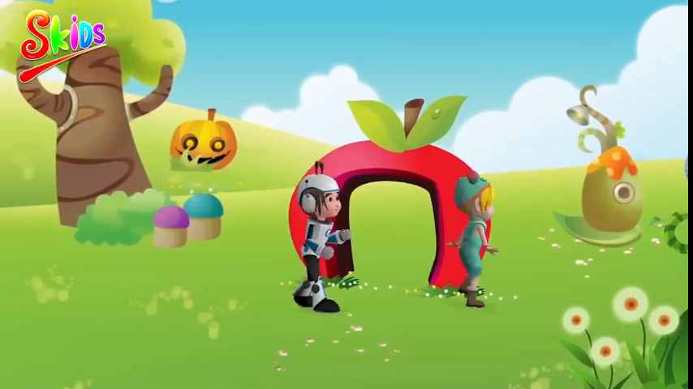
Khởi động:

Slide 3










Thứ tư ngày 11 tháng 10 năm 2023
Tiếng Việt:
BÀI 10: CON ĐƯỜNG ĐẾN TRƯỜNG (tiết 3)
Luyện tập: Từ chỉ đặc điểm; Câu nêu đặc điểm

Slide 4


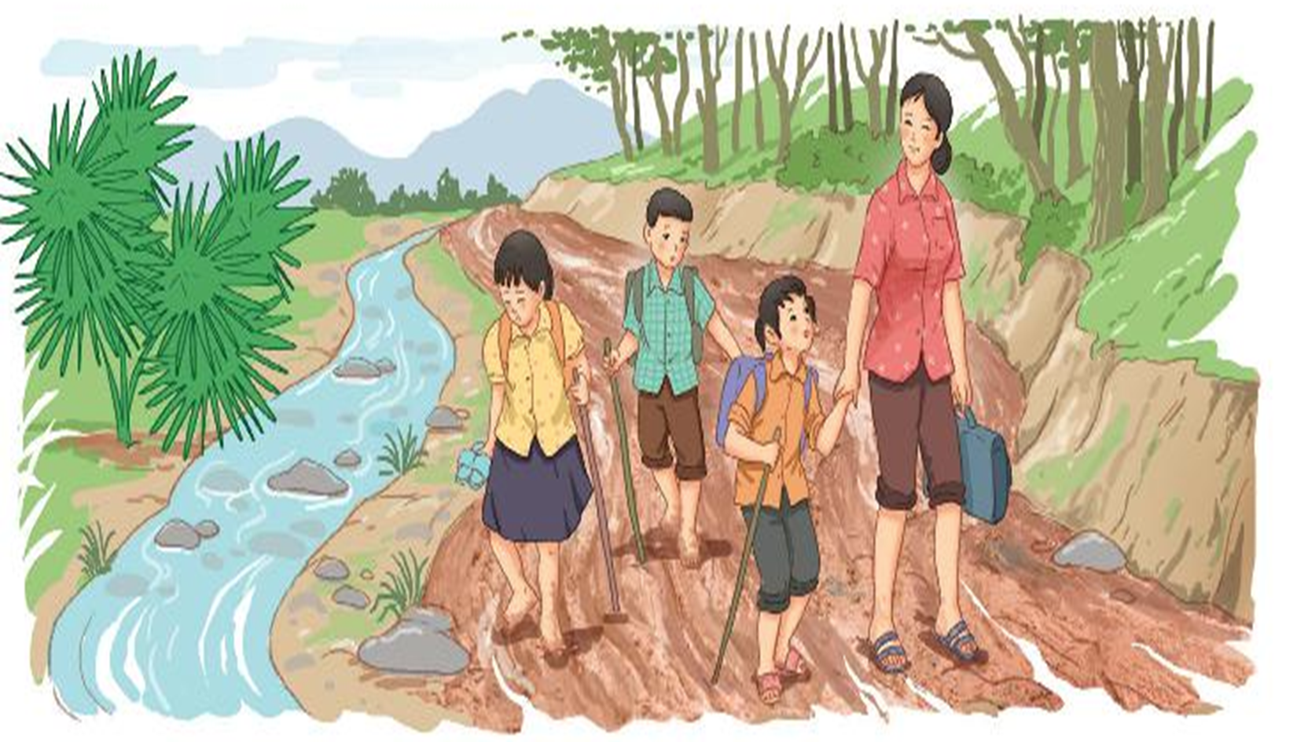
1. Tìm những từ ngữ chỉ đặc điểm của con đường.
M: mấp mô

Slide 5
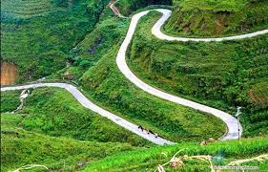
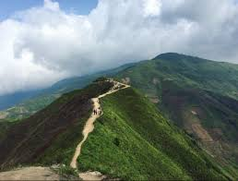

Slide 6
Thứ tư ngày 11 tháng 10 năm 2023
Tiếng Việt:
BÀI 10: CON ĐƯỜNG ĐẾN TRƯỜNG (tiết 3)
Luyện tập: Từ chỉ đặc điểm; Câu nêu đặc điểm
1. Tìm những từ ngữ chỉ đặc điểm của con đường.
M: mấp mô
Các từ ngữ chỉ đặc điểm của con đường: rộng rãi, thoáng đãng, thênh thang, gồ ghề, khúc khuỷu, hẹp, nhỏ, đông vui, nhộn nhịp, gập ghềnh, ngoằn ngoèo, quanh co, vòng vèo, dài, hiểm trợ, nguy hiểm, cheo leo, chênh vênh,...

Slide 7


2. Tìm thêm các từ ngữ chỉ đặc điểm cho mỗi nhóm dưới đây và đặt một câu với từ ngữ tìm được.

Slide 8

Mắt
Mũi, lưỡi
Tai
Giác quan để nhận biết các từ chỉ màu sắc
Giác quan để nhận biết các từ chỉ hương vị
Giác quan để nhận biết các từ chỉ âm thanh

Slide 9
2. Tìm thêm các từ ngữ chỉ đặc điểm cho mỗi nhóm dưới đây và đặt một câu với từ ngữ tìm được.

Slide 10





3. Chọn từ chỉ đặc điểm trong khung thay cho bông hoa.
xanh um, nhộn nhịp, đỏ rực, râm ran, sớm
Buổi sáng, Nam đạp xe tới trường trên con đường quen thuộc. Hè đã sang mấy cành phượng vĩ nở hoa đỏ rực. Tiếng ve kêu râm ran giữa những tán lá sấu xanh um. Gần đến trường, khung cảnh nhộn nhịp hẳn lên. Mấy em bé lớp 1 chia tay mẹ vào lớp, vừa đi vừa ngoái lại: “Mẹ ơi, chiều mẹ đón con sớm nhé!”
1
2
3
4
5

Slide 11

Hẹn gặp lại các em!

